Slide 1

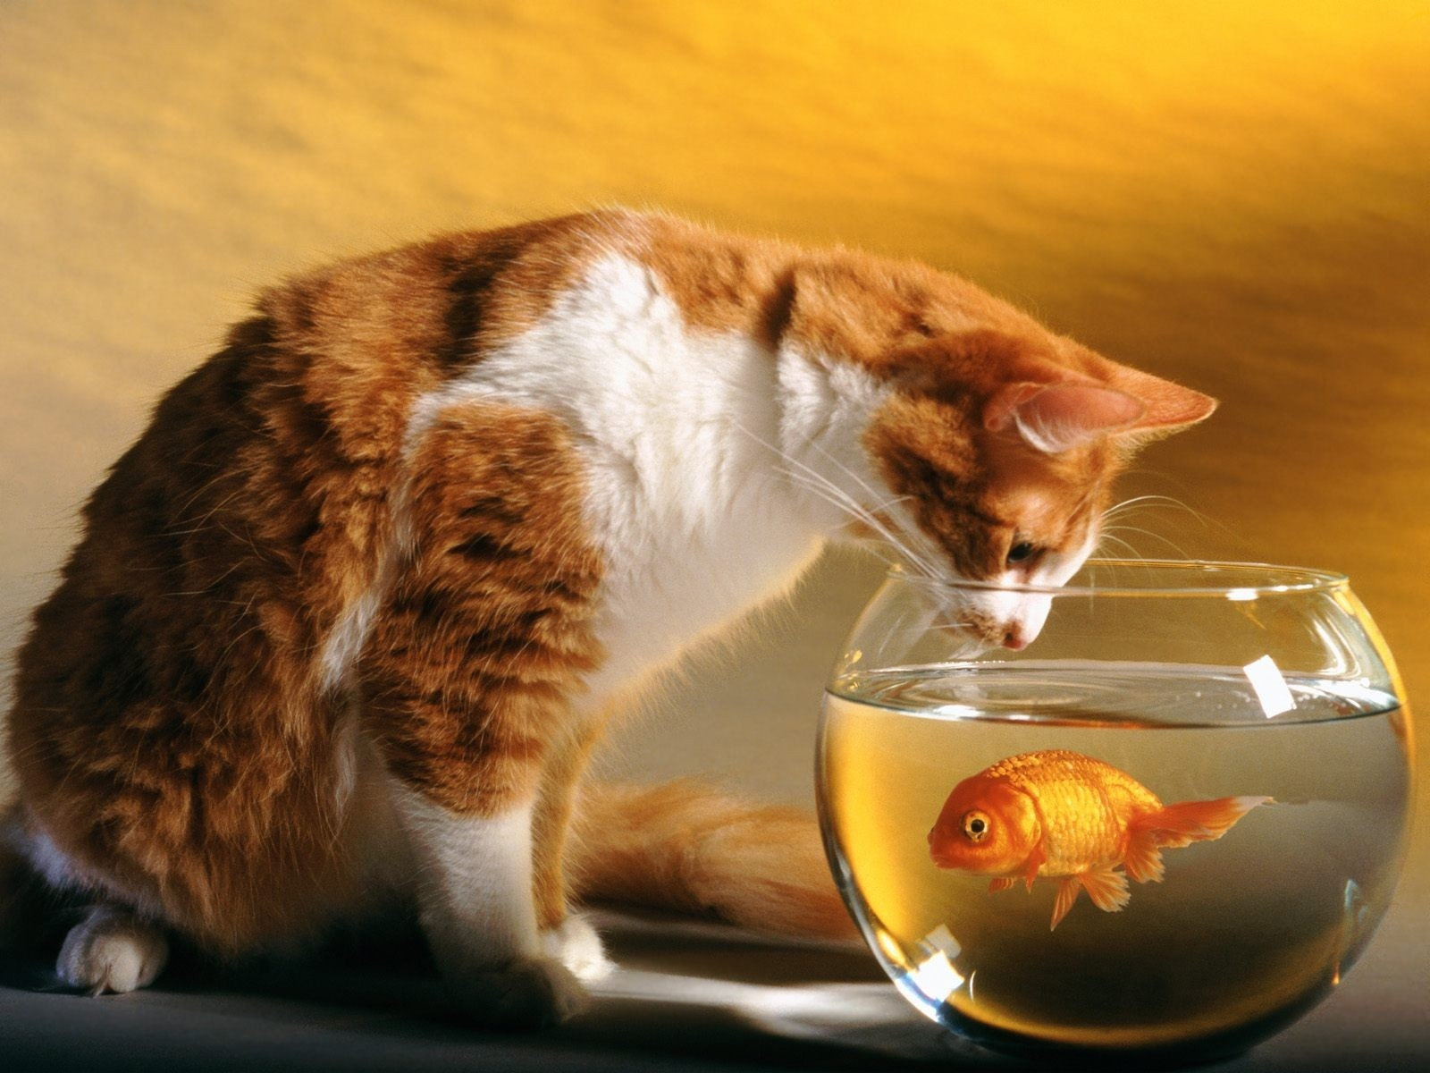



¡¡TIENES GATO¡¡
JOSE LUIS

Slide 3

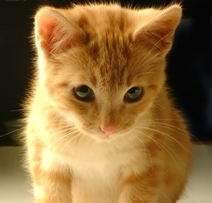
¡Gatos, gatos, gatos! Sabemos muy bien cuánto le gustan los gatos a nuestros amigos de mis pps.
Te dejo con investigaciones, estudios y curiosidades científicas sobre estos adorables felinos.
En el día de hoy, haciendo un recuento de muchos de ellos, tengo nada menos que unas curiosidades sobre los gatos que realmente te asombraran,
datos interesantes sobre los gatos.
A ver si las conocías todas...

Slide 4
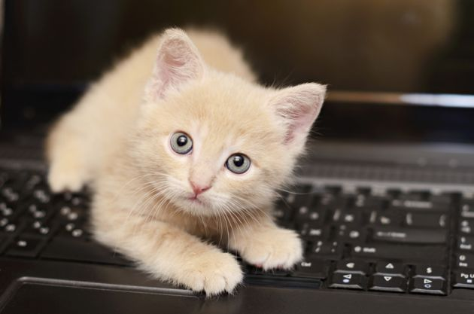


Slide 5
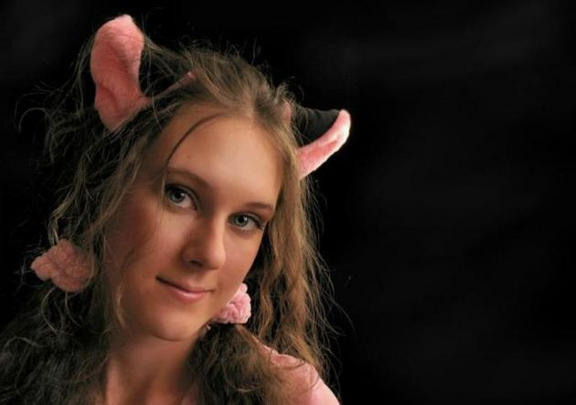
Los músculos del oído externo
Mientras los humanos tenemos solo 6 músculos para controlar cada uno de nuestros oídos externos, los gatos tienen un total de 32.

Slide 6
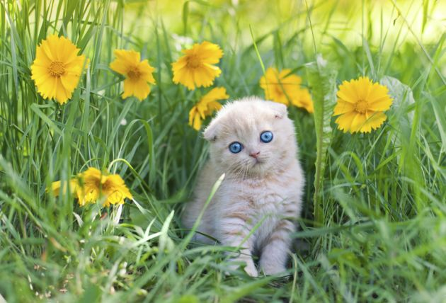
(¡Grrrr! ¡Soy una fiera carnívora!)
Los gatos y los dulces
Los gatos no comen dulces, Ello se debe a que la lengua de los gatos no les permite sentir el sabor dulce, está diseñada por naturaleza para saborear prácticamente solo carne.

Slide 7
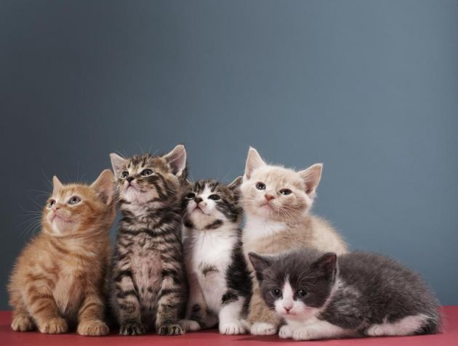
¿Cuántos gatos hay en el mundo entero y qué país tiene más gatos?
Calcular el número exacto, la cifra específica que determine cuántos gatos hay en el mundo entero, obviamente, es algo imposible. Sin embargo, se sabe que el país en el que hay más gatos es EE.UU., con un total de 88 millones de ejemplares. El gato es la mascota preferida en este país y en contraparte, hay 14 millones de perros menos que de gatos en la nación.

Slide 8
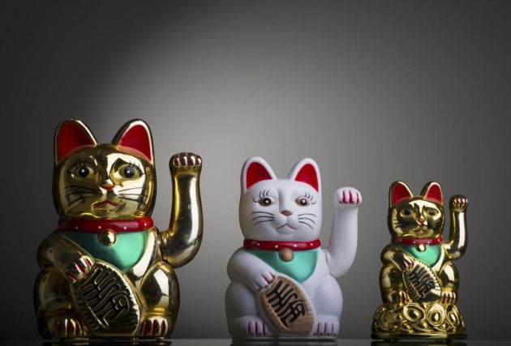
En China comen gatos, realmente comen gatos
No es un simple mito o un prejuicio: en China comen gatos, de veras. Más precisamente, unos 4 millones de gatos se consumen anualmente en China. Comparado con la cantidad de habitantes chinos, de todos modos, es un número muy pequeño y el gato es considerado un verdadero manjar.

Slide 9
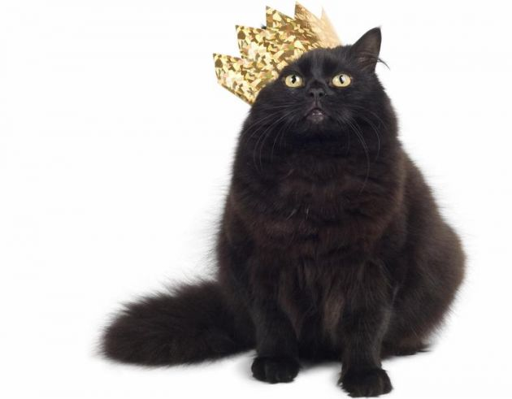
Una vez, un gato fue alcalde por 15 años
Sucedió en Talkeetna, Alaska, donde hay unos 875 habitantes.
Aquí, un gato fue el alcalde durante unos 15 años.

Slide 10
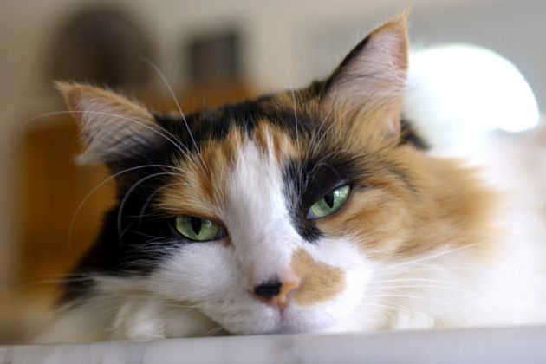
El color de los gatos y su sexo
Curiosamente, hay una compleja cuestión genética que, a nivel cromosómico, relaciona el color de los gatos y su sexo. Así, si un gato tiene tres colores en su pelaje, es hembra. Aunque existen pequeñísimas excepciones a la regla, la próxima vez que veas un gato de tres colores diferentes, sabrás que es una hembra.

Slide 11
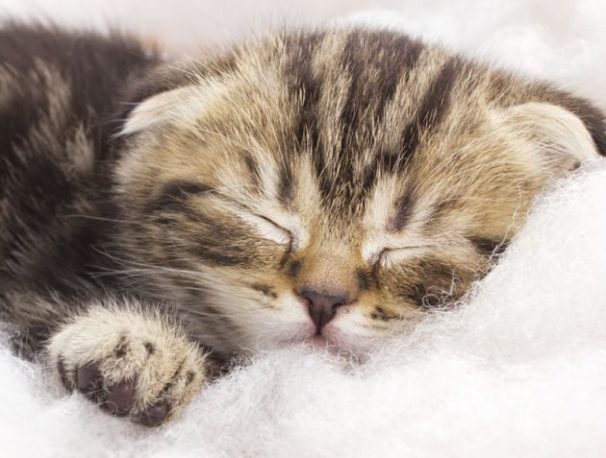
(Esta era facilísima, ¡no cuenta!)
Los gatos adoran dormir
En promedio, un gato se pasa el 70% de su vida durmiendo. Eso son... ¡unas 16 horas por día!

Slide 12
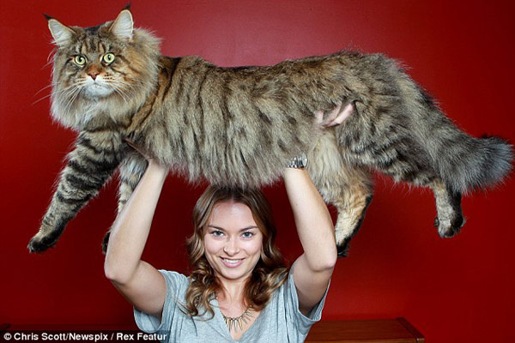
El gato más grande del mundo
Stewie, el gato doméstico más grande del mundo, se registró en el Guinness en Nevada, EE.UU., alcanzando un tamaño de 1.32 m de largo cuando se extendía completamente. Lamentablemente, Stewie dejó de existir el año pasado.

Slide 13
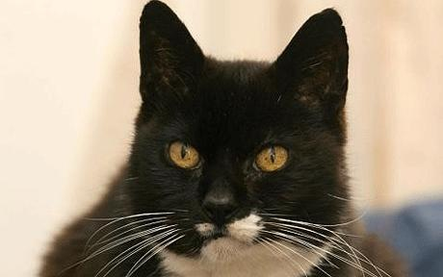
El gato más viejo del mundo
Según el Guinness, "Granpa" (abuelo), un gato en Inglaterra, vivió 34 años y se convirtió por lejos en el gato más longevo conocido (un gato doméstico promedio vive unos 16 años y uno callejero entre 3 y 4.

Slide 14
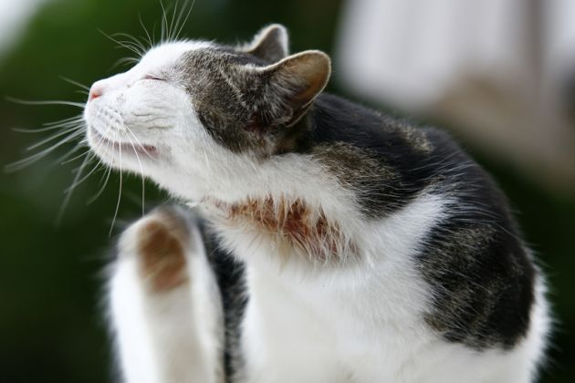
Hay humanos que tienen alergia a los gatos, pero también gatos que tienen alergia a los humanos
Si bien hay muchas personas que tienen alergia a los gatos, es decir que su piel o bien su sistema respiratorio reacciona al contacto con el pelaje de los gatos, también ocurre exactamente lo opuesto. Hay gatos que tienen reacciones alérgicas a los humanos. El humo procedente de las actividades humanas, como el del cigarro o las fábricas, así como la caspa y hasta el polvo que provoca el Hombre, produce reacciones alérgicas en los gatos.

Slide 15
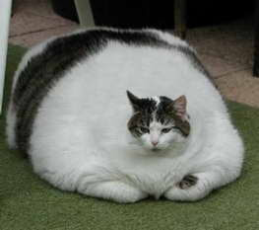
El gato más gordo del mundo
Con sus 18.3 kilos, parece que las fiestas navideñas le cayeron de peso...
REDACCIÓN RÉCORD
Pesa 18.3 kilos; solo duerme y come: es el gato más gordo del mundo y posee un récord guiness que ostenta su categoría.
Tiene 9 años de edad, y aunque es capaz de caminar por sí mismo y hacer su vida, casi, como un gato normal, sus adoptantes prefieren tratarlo y llevarlo en un carrito.

Slide 16
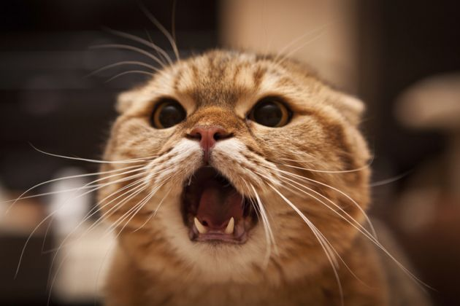
El gato que más roedores atrapó en su vida
Por otro lado tenemos también a Towser, un gato amigo de una familia de Escocia, que fue galardonada por el Guinness al tener al gato más efectivo en la caza de roedores.

Slide 17
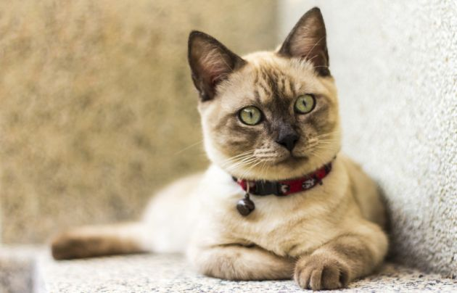
Los gatos cruzando los océanos
Justamente hablando de la caza de los ratones, hay que mencionar que ésta es la razón por la cual llegaron al continente americano. Se estima que los gatos domésticos fueron traídos a América en los viajes del siglo XVIII para controlar las plagas, especialmente las de roedores.

Slide 18
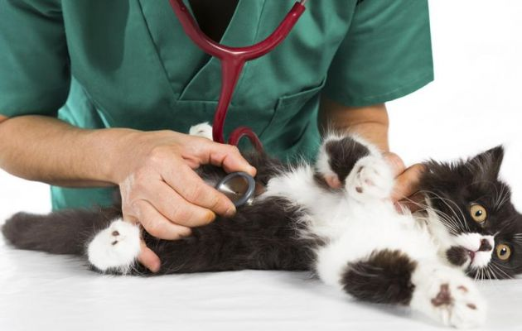
Pueden tener muchísimas enfermedades parecidas a las nuestras
Desde alzheimer a diferentes tipos de ceguera e incluso una suerte de VIH felina (Virus de Inmunodeficiencia Felina), los gatos pueden sufrir de muchas enfermedades que son realmente similares a las que sufrimos los humanos. Actualmente, desde el sector veterinario se reconocen más de 250 trastornos hereditarios en los gatos.

Slide 19
Vídeos de gatitos
Todos sabemos cuán populares son los vídeos de gatitos en la web, ¿no? Bueno, son los que más hay en Youtube y los que más reproducciones tienen. El vídeo más antiguo de gatos que se conoce y que puede verse en el sitio fue filmado en 1894, y tiene a dos gatitos peleando con guantes de boxeo en un cuadrilátero.

Slide 20
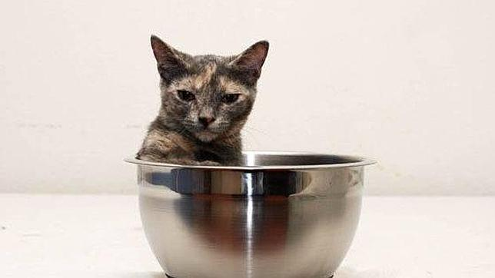
Se llama «Pixel», y es probablemente el gato más pequeño del mundo. Su altura no supera la de una lata de refresco, y, según su dueña, cabe en un tazón de desayuno.

Slide 21
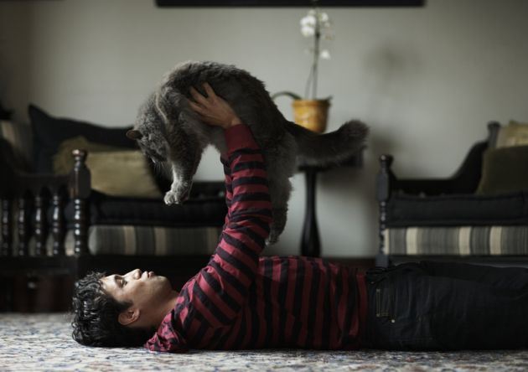
Están en tu corazón
Estudios científicos han demostrado que tener un gato puede reducir el riesgo de sufrir un ataque cardíaco o un infarto. Quienes no tienen gatos en sus hogares tienen más del triple de posibilidades que los que sí comparten su hogar con estos adorables pequeños.

Slide 22
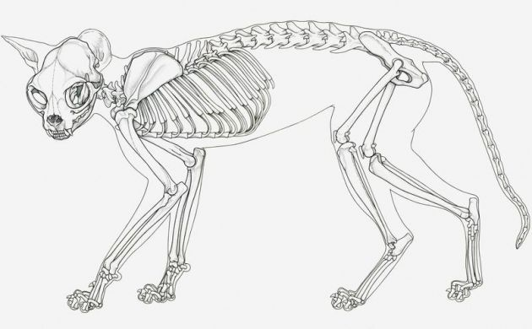
Tienen más huesos que los seres humanos
Mientras que los seres humanos adultos tenemos unos 206 huesos en total, los gatos tienen 230. Es decir que tienen 24 huesos más que nuestra especie.

Slide 23
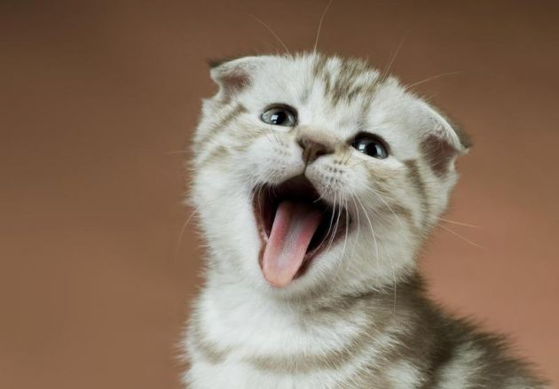
Los gatos no maúllan entre ellos
El maullido de los gatos es muy importante en cuanto a sus capacidades para la comunicación, pero solo para la comunicación con nosotros. Según se ha observado, los gatos adultos maúllan únicamente cuando quieren decirle algo a sus dueños (humanos). Todo gato puede emitir hasta 100 sonidos diferentes, sin embargo, el sonido que emite para referirse a su amo es único e irrepetible. Prácticamente son ellos los que nos ponen nombres a nosotros.

Slide 24
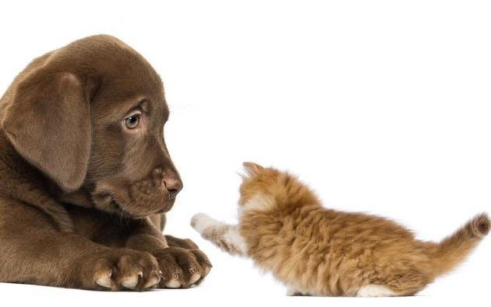
¿Más inteligentes que los perros?
No lo sabemos en realidad. Lo que sí sabemos es que el cerebro de los gatos es más grande que el cerebro de los perros.

Slide 25
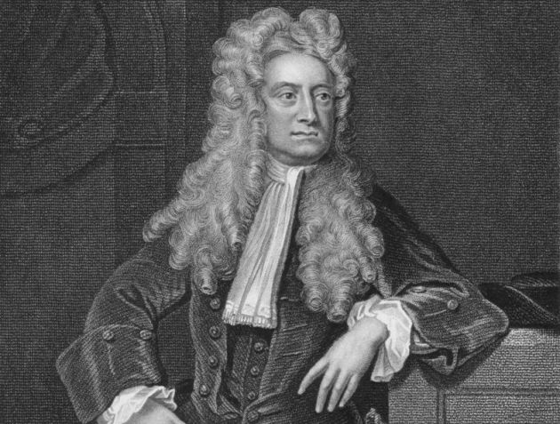
Isaac Newton y los gatos
Isaac Newton, probablemente el ser humano más inteligente que jamás haya caminado sobre esta Tierra, era un profundo amante de los gatos. Según se cuenta, su habitación y su laboratorio estaban llenos de los tantos gatos que tenía. Además de inventar el cálculo, Newton inventó las puertas para gatos, pues tenía que detenerse a cada instante para abrir y cerrar la puerta cada vez que sus amigos querían entrar o salir...

Slide 26
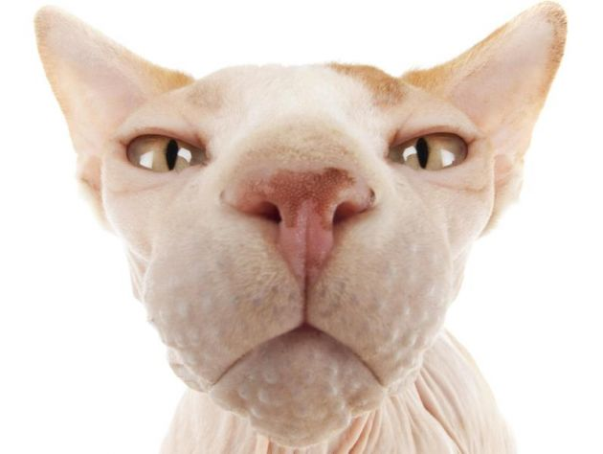
Cuántas especies de gatos existen y cuáles son las más raras?
Actualmente se conocen unas 50 especies de gatos diferentes.
El gato esfinge, Curl, Fold escocés, Manx, Devon Rex y el Oriental de pelo corto, habitualmente se consideran las razas de gatos más raras que existen.

Slide 27
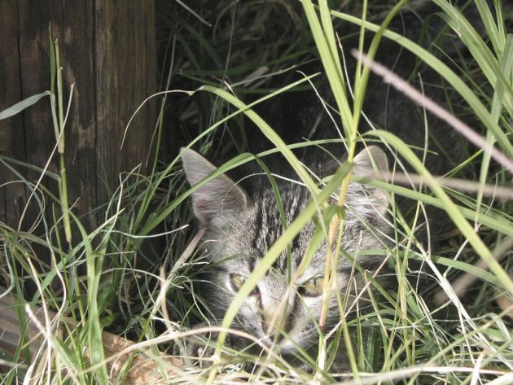
Gatos espía
Durante la década de los 60, la CIA experimentó con gatos para usarlos contra los soviéticos. Ellos entrenaron a los gatos, usando un presupuesto de 60 millones de dólares, para espiar a los soviéticos con cámaras y micrófonos. El primer gato espía de la CIA murió atropellado por un taxi.

Slide 28
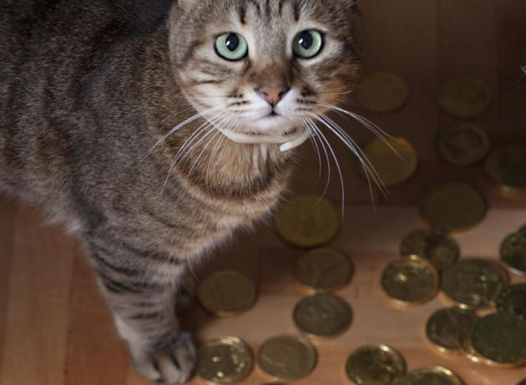
Un gato multimillonario...
En Italia, ha habido un gato que heredó una fortuna multimillonaria porque así lo quiso su amo y así lo dispuso en su testamento. Se trataba de la difunta Maria Assunta, quien a sus 94 años de edad, antes de morir, dejó en claro que su fortuna, de más de 13 millones de dólares, sería heredada a Tomasso, su amado felino.

Slide 29
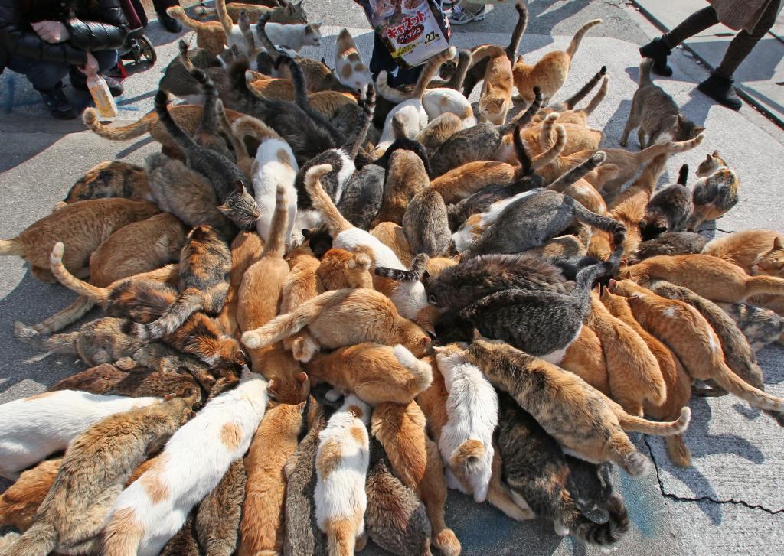
Café gatuno
Tanto en Corea del Sur como en Japón, existe lo que se llama cafés gatunos. Allí, uno puede pedir un café, leer un manga y pasarse horas y horas rodeado de cientos de gatos, anfitriones del lugar.

Slide 30
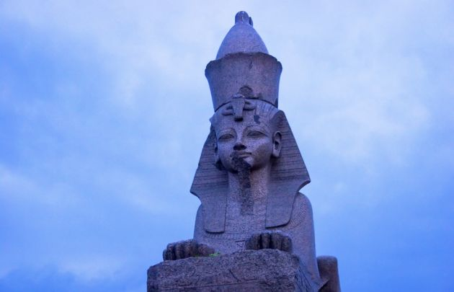
Eran dioses en el Antiguo Egipto
En el Antiguo Egipto, los gatos eran adorados de un modo muy especial. Entre otras cosas, eran animales sagrados provenientes directamente de los dioses. Cuando el gato de una familia dejaba de existir, todos los miembros de la familia se depilaban las cejas por completo en señal de dolor ante el fallecimiento.

Slide 31
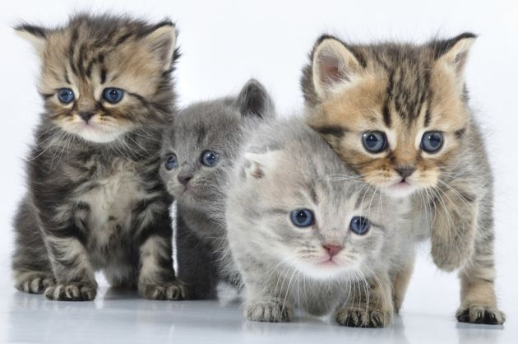
Los gatos reconocen la voz de sus amos
El carácter tan especial y tan particular de los gatos es bien conocido por cualquiera que tenga gatos. Según los investigadores, todo gato reconoce perfectamente la voz de su amo, pero “son tan cool que se muestran indiferentes”, como el estudio del científico, justamente japonés, Atsuko Saito desarrolló en la Universidad de Tokio.

Slide 32
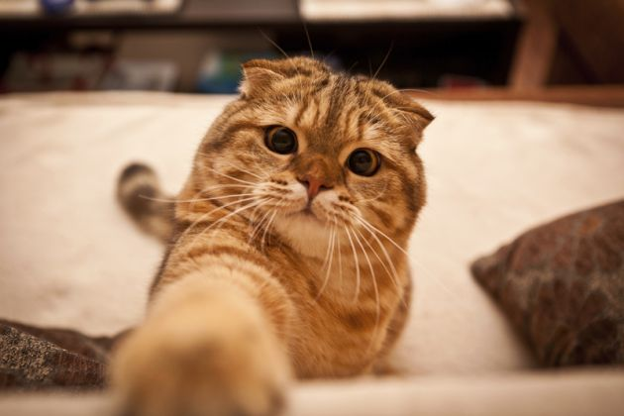
Los gatos aún guardan sus instintos
Se cree que las primeras formas del gato, los primeros ancestros del gato que conocemos, nacieron hace unos 30 millones de años y ha sido un largo, largo camino hasta convertirse en los grandes amigos que son hoy. Sin embargo, aún guardan mucho de su instinto salvaje en su sangre. Por ejemplo, cuando comen pasto, lo hacen instintivamente para sanar algún malestar estomacal o alguna molestia en sus intestinos. También por memoria e instinto, los gatos amasan.

Slide 33
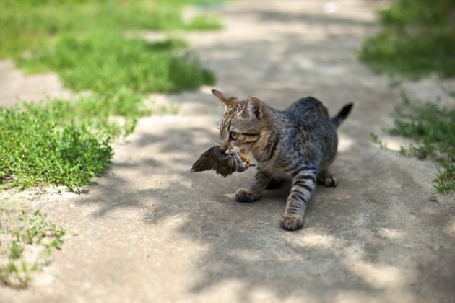
También está el tema de los animales que cazan...
Si todos los días le damos de comer una y otra vez, comen hasta quedar regordetes y bien satisfechos, ¿por qué siguen cazando y nos traen animales más pequeños a casa? Bueno, al parecer, también se trata de instinto, del instinto de la supervivencia y de su capacidad para ser autosuficientes. Ellos quieren mostrarte a ti que el domesticado eres en realidad tú, que ellos pueden conseguir su propia comida si es que así lo desean y que eres tú el que debes aprender a sobrevivir.

Slide 34
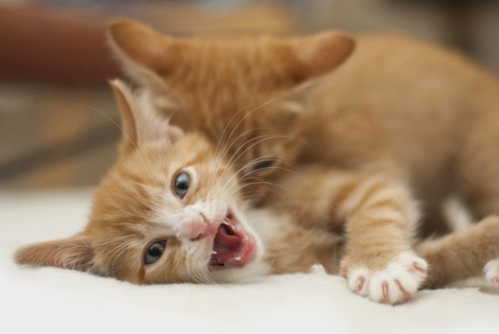
El pene de los gatos es una de las cosas más raras que puedas imaginar
Como si salieran de una animación japonesa, el pene de los gatos es una cosa rarísima. ¡El pene de los gatos tiene púas! Se trata de una serie de más de 120 púas direccionadas hacia atrás, en sentido contrario a la penetración, que se disponen por todo el órgano para que se mantenga en su sitio y quede aferrado durante el acto reproductivo. Por ello es que la hembra emite fuertes sonidos conforme el traumático suceso.

Slide 35


  UN FUERTE ABRAZO QUE TENGAS UN BUEN DIA
JOSE LUIS

Slide 36







¿Te ha gustado?
Puedes ver más entrando
Aquí
Además puedes recibir powerpoints en tu correo electrónico suscribiéndote aquí:

